Slide 1
群体感应系统中欺骗行为对人工合成菌群稳定性的影响
毕业设计组会进度汇报 娄洁瑞 2026.02.10

Slide 2
本周完成的任务
把邵学长的代码根据我的毕设内容重构了
阅读了kevin foster的一篇论文

Slide 3
代码重构的部分
代码重构
明确分离了“合作者”（生产信号分子）与“欺骗者”（仅响应信号）的类别定义与参数集。
重构了菌群生长、信号分子扩散与感知、以及群体感应反馈回路的逻辑模块。
增强了结果可视化模块的灵活性，便于输出不同变量的动态曲线。
模型基础验证
无欺骗者时，合作者菌群能否通过QS实现密度的协调增长。
引入固定比例欺骗者后，系统动态是否发生定性变化。
模型参数（如生长率、信号分子产生/降解速率等）的敏感性初步测试。

Slide 4
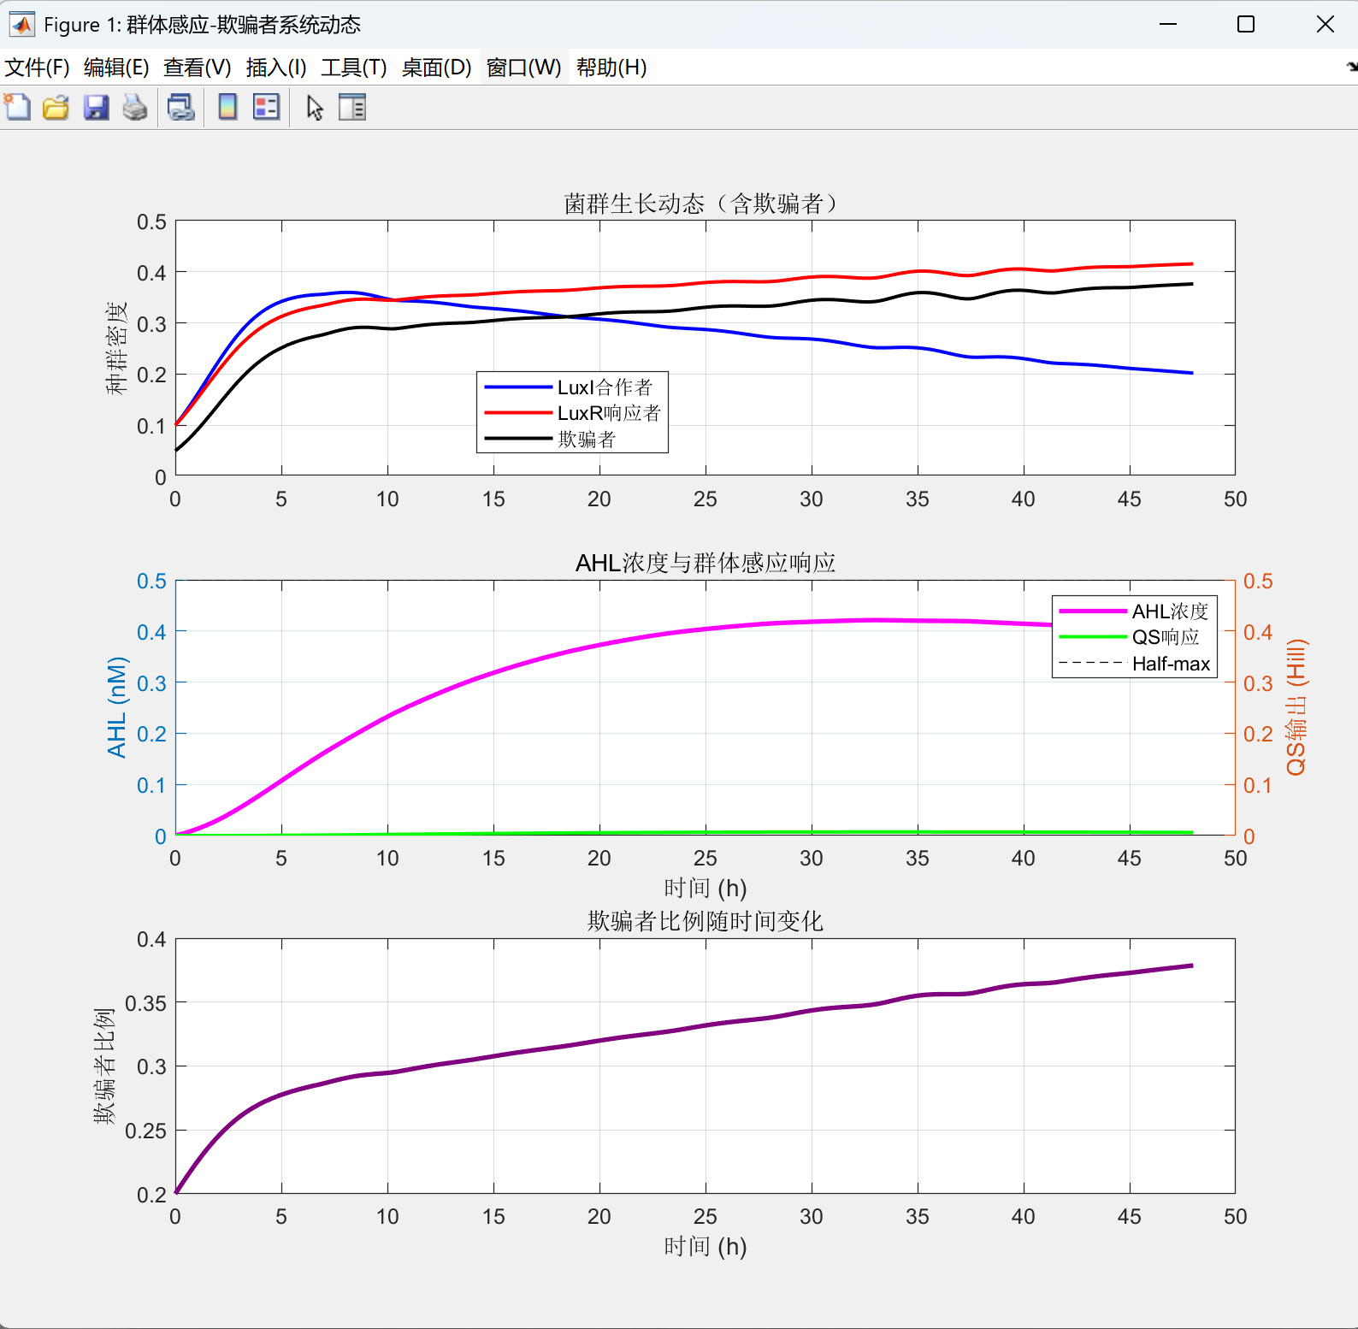
种群动态：左上方图表显示了LuxI合作者、LuxR响应者与欺骗者三类菌群随时间的生长曲线，欺骗者种群凭借不生产公共物质的优势实现扩张。
信号机制：右上方图表对应展示了群体感应信号分子（AHL）的积累浓度及系统的响应强度，其激活阈值由虚线明确标出。
比例演化：下方图表量化了欺骗者在总菌群中占比的变化，其比例从初始约0.2持续上升至0.38左右，直观揭示了欺骗者利用公共资源的增长优势。

Slide 5
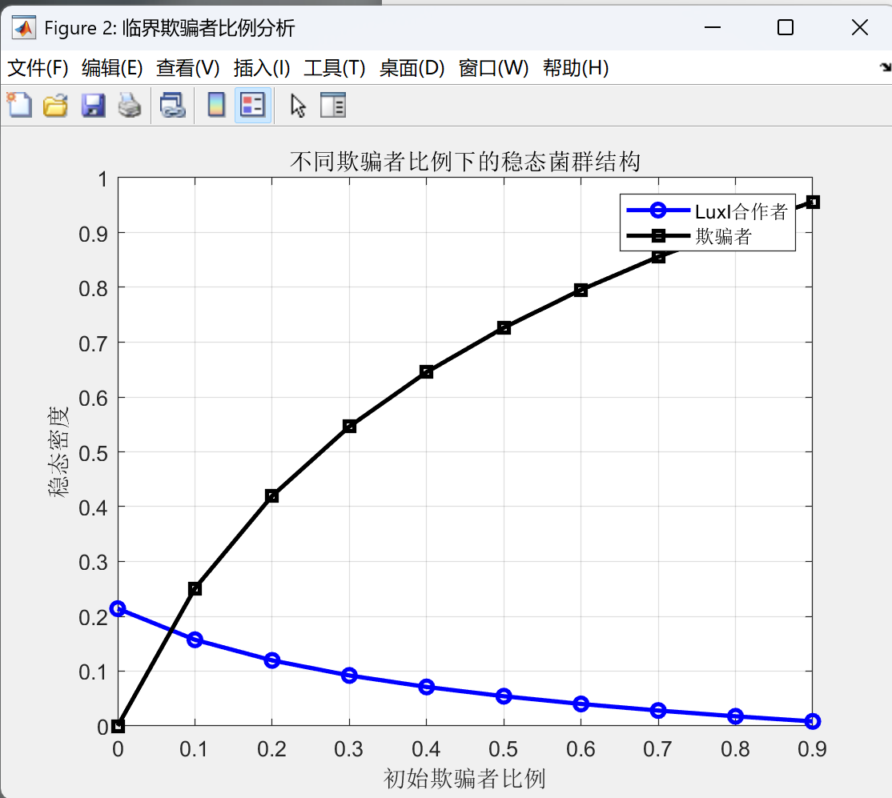
模拟设定：本图通过数值模拟，分析了以不同初始欺骗者比例为起点的系统长期演化结果。
稳态密度：图表展示了对应不同初始条件，系统达到平衡时合作者与欺骗者各自的稳态种群密度。
核心发现：曲线清晰表明，初始欺骗者比例越高，合作者稳态密度越低，而欺骗者稳态密度越高。这揭示了存在一个导致合作系统崩溃的“临界比例”。

Slide 6
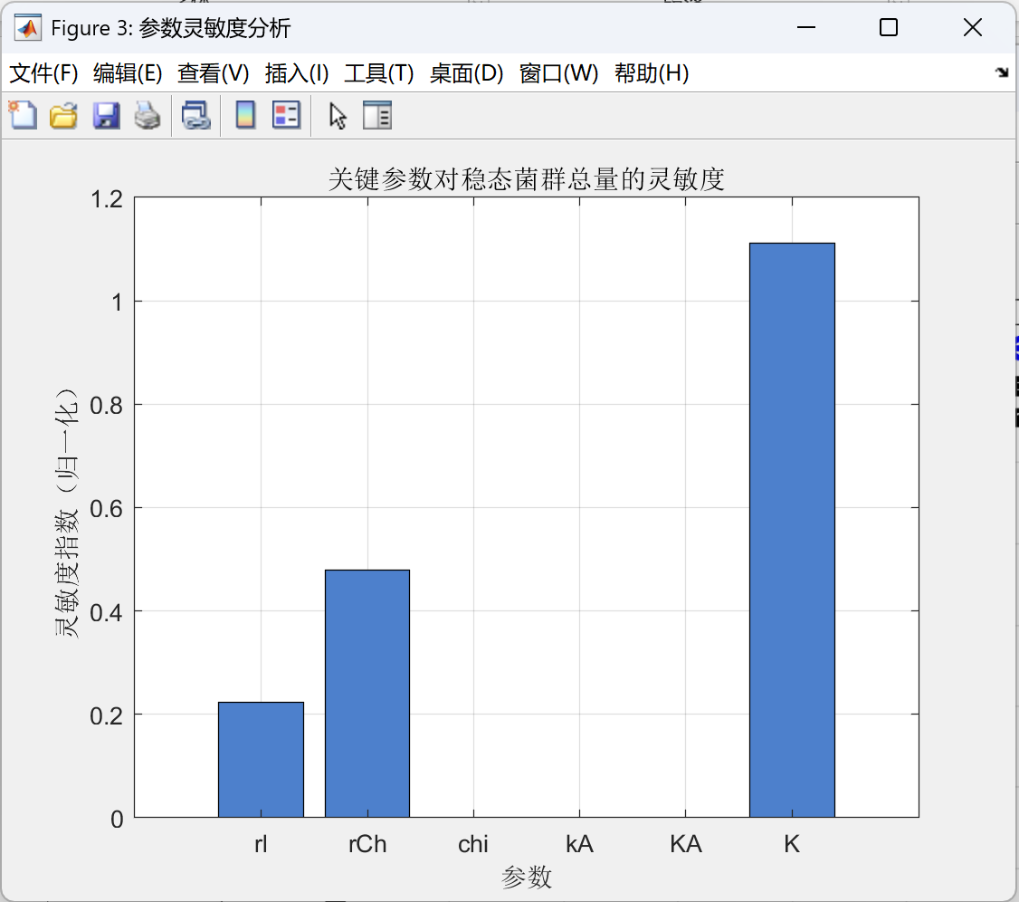
分析目的：本柱状图通过灵敏度分析，量化了各模型参数对系统最终总规模（稳态菌群总量）的影响程度。
关键参数：承载能力参数 K​ 的灵敏度指数最高（接近1.2），是决定总量的最关键因素；欺骗者生长率 rCh​ 也有中等影响。
次要参数：合作者生长率 rl​ 影响较小，其余参数（如信号分子产生率、降解率等）的灵敏度接近零，表明它们对总量影响甚微。

Slide 7
Competition, not cooperation, dominates interactions among culturable microbial species
（竞争而非合作主导可培养微生物物种间的相互作用）
收集细菌：研究者从一个具体的自然环境（山毛榉树洞的雨水池）里，收集了很多种不同的细菌。
设计实验：他们在实验室里模拟树洞的环境，然后进行“比赛”。他们让这些细菌：
单独生活（单培养）：测一下每种细菌自己能产生多少“生物量”（用呼吸产生的二氧化碳来测量，代表它们的生长和活力）。
俩俩配对生活（两两混合）：把两种细菌放在一起培养，再测量它们总的“生物量”。
多人组团生活（多物种混合）：把更多种（最多72种）细菌混在一起培养，同样测量总“生物量”。
设定标准：他们设定了一个“及格线”。如果两种细菌混合后的总产量，正好等于它们单独生长时的产量之和，就说明它们“井水不犯河水”，没有相互作用。如果高于这个和，才算“互相帮助”（合作）。如果低于这个和，就说明它们在“互相竞争”。

Slide 8
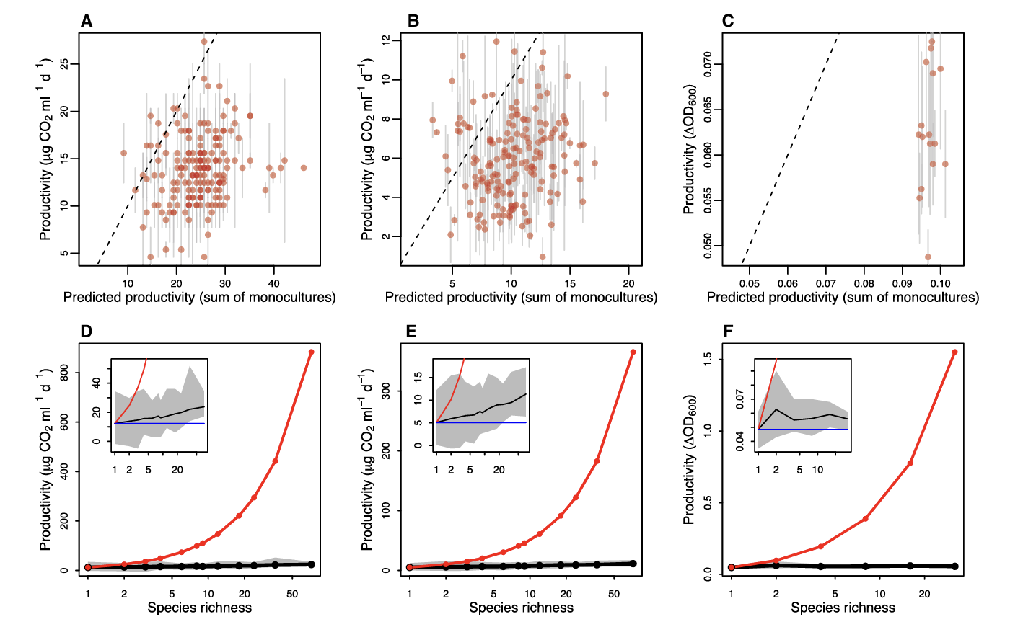
Competition, not cooperation, dominates interactions among culturable microbial species
（竞争而非合作主导可培养微生物物种间的相互作用）
在绝大多数情况下（超过90%），两种细菌放在一起后的总产量，低于它们单独生长时的产量之和。​ 这说明它们在一起时，主要是在竞争资源，相互抑制，导致大家都长得没原来好。
只有极少数情况（约6-10%）的总产量高于“及格线”，但超出幅度也很小。​ 真正的、能显著促进双方生长的“强强联合”案例非常罕见。
当把更多种细菌混在一起时，竞争效应更加明显。​ 物种越多，总的生长量距离“互不影响”的理想值差得越远，完全没有出现“三个臭皮匠顶个诸葛亮”那种积极的协同效应。

Slide 9
Competition, not cooperation, dominates interactions among culturable microbial species
（竞争而非合作主导可培养微生物物种间的相互作用）
核心结论：在这个研究的自然微生物群落中，物种间的负面竞争效应远远压倒正面的合作效应。虽然自然界确实存在微生物合作的例子（比如某些口腔细菌或合成代谢的微生物联盟），但它们并非普遍现象。
这个发现提醒我们，不要轻易地将一个复杂的微生物群落（比如人体肠道菌群、土壤菌群）简单想象成一个高度合作的“超级有机体”。在这个系统中，激烈的竞争可能才是驱动微生物进化与共存的更主要力量。物种之间更常见的可能是“损人利己”或“损人不利己”的关系，而非“互利共赢”。

Slide 10
相关进展
学习菌群相关的数据集的导入、matlab.slx文件如何导入
完成部分的毕业论文的初稿

